Slide 1

金砖六国
浙江省宝马二手车数据可视化分析
汇报人：胡子俊 日期：2023.01.05

Slide 2
成员分工
思路分享
源码展示
01
03
05
目录
02
04
项目介绍
效果展示

Slide 3
PART 01
成员分工

Slide 4
成员分工
撰写实验报告
可视化
撰写实验报告
可视化
Scatter散点图 x1
孙宏杰
胡宝旭
蒋志强
胡子俊
蒋璐
潘宇豪
组长
数据清洗
Page可视化大屏
PPT制作
数据爬取
Liquid水球图 x1
Pie饼图 x1
数据去空去重
Map地图 x1
Bar柱状图 x2

Slide 5
PART 02
项目介绍

Slide 6
项目介绍
项目
Tips:
目的意义
汽车之家二手车官网：
https://www.che168.com/
项目成果
锻炼自身的爬虫及可视化技术
了解分析如今二手车市场
尤其是宝马系列的情况
数据源
多种图形：scatter, map, liquid, pie, bar
展示效果：page可视化大屏
涉及技术
数据来源：汽车之家二手车
经过初步筛选和数据清洗，
获得最后的新数据
Python爬虫、pycharts可视化

Slide 7
PART 03
思路分享

Slide 8
思路分享
01
做成怎样的效果？
6张图，统一大小和颜色，放进一个页面中展示
做哪些图？
02
散点、柱状、饼、地图每种至少一张，其余组员自由发挥
需要怎样的数据？
散点需要两列数据，比如二手车的原价和现价；
地图需要地理数据，比如二手车售卖的城市
03
有哪些项目模块？
数据爬取、数据清洗、数据可视化、多图大屏展示
04

Slide 9
思路分享
柱状图
饼图
散点图
地图
水球图
因不同人的消费能力不同，昂贵与便宜的二手车都有关注度。
所以制作“昂贵top10”和“便宜top10”的柱状图
因二手车的生产年份太多，而大多数购买者会关注近五年的车子。
所以制作“近五年的车辆占比”的饼图
人们既然买二手车，往往关注原价和现价。
所以制作“原价—现价”的散点图
为了了解浙江省各个城市的二手车市场供应量。
所以制作“浙江各城市二手车数”的地图
二手车的里程数是判断使用及新旧程度的重要指标。
所以制作“里程数大于5万公里的二手车”的水球图

Slide 10

问题以及解决方案
A
C
网页数据有空值
page添加实例图出错
抛出异常，让程序能继续爬取数据。后面再去掉空值就行
做map图无法读取到城市
在转换每个图作图代码为page里面的函数时，漏删了里面的render（）方法，导致报错。
重新运行page代码，效果没变化
Map内置的地理数据中地级市都有后缀“市”，但我们数据中没有，所以无法读取。
在数据后面加上后缀“市”就行。
每次重新执行作图程序后，每个图的id都会刷新。要用新的id替换掉chart_config.json里的旧id。
B
D

Slide 11
PART 04
效果展示

Slide 12
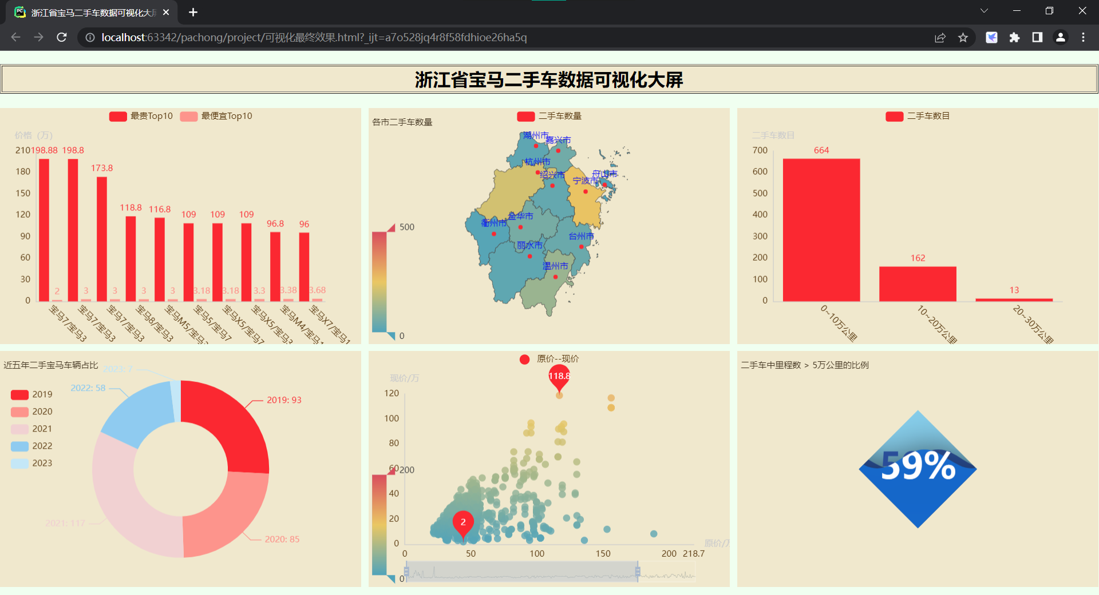
可视化大屏

Slide 13
PART 05
源码展示

Slide 14
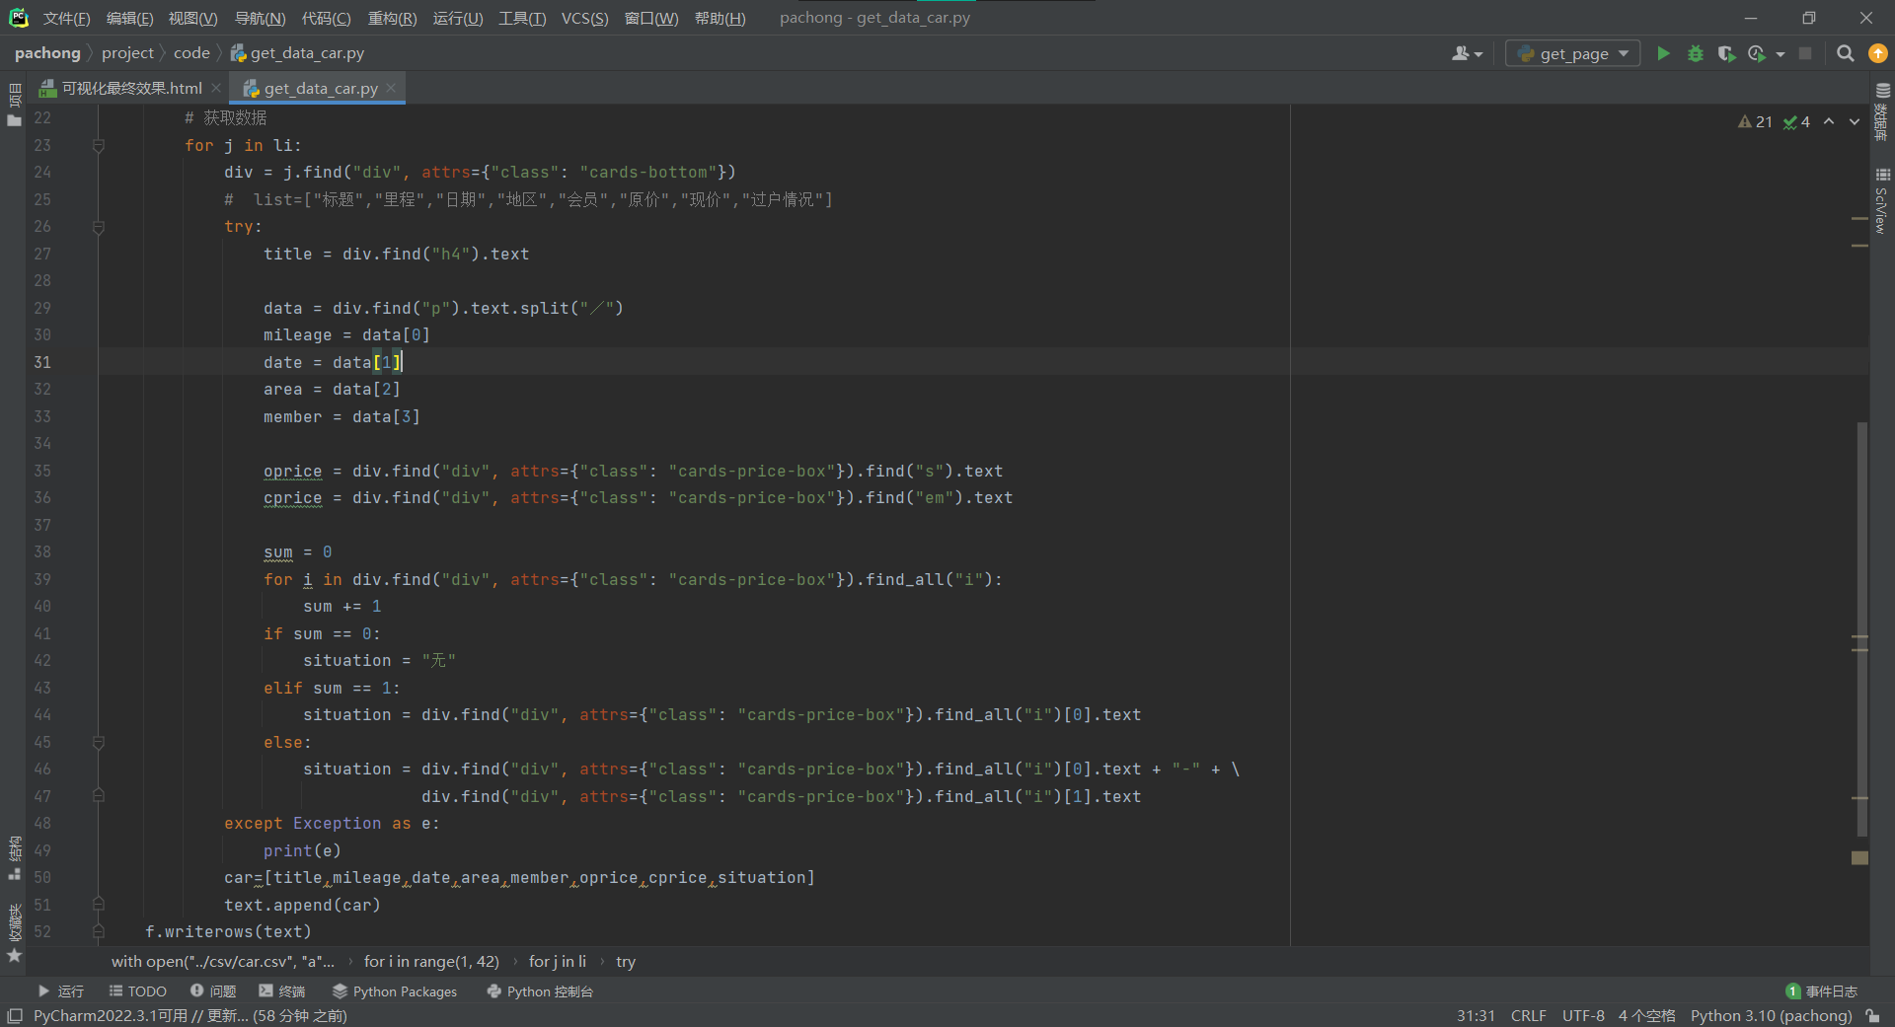
数据爬取
数据爬取的代码。使用requests和bs4库

Slide 15
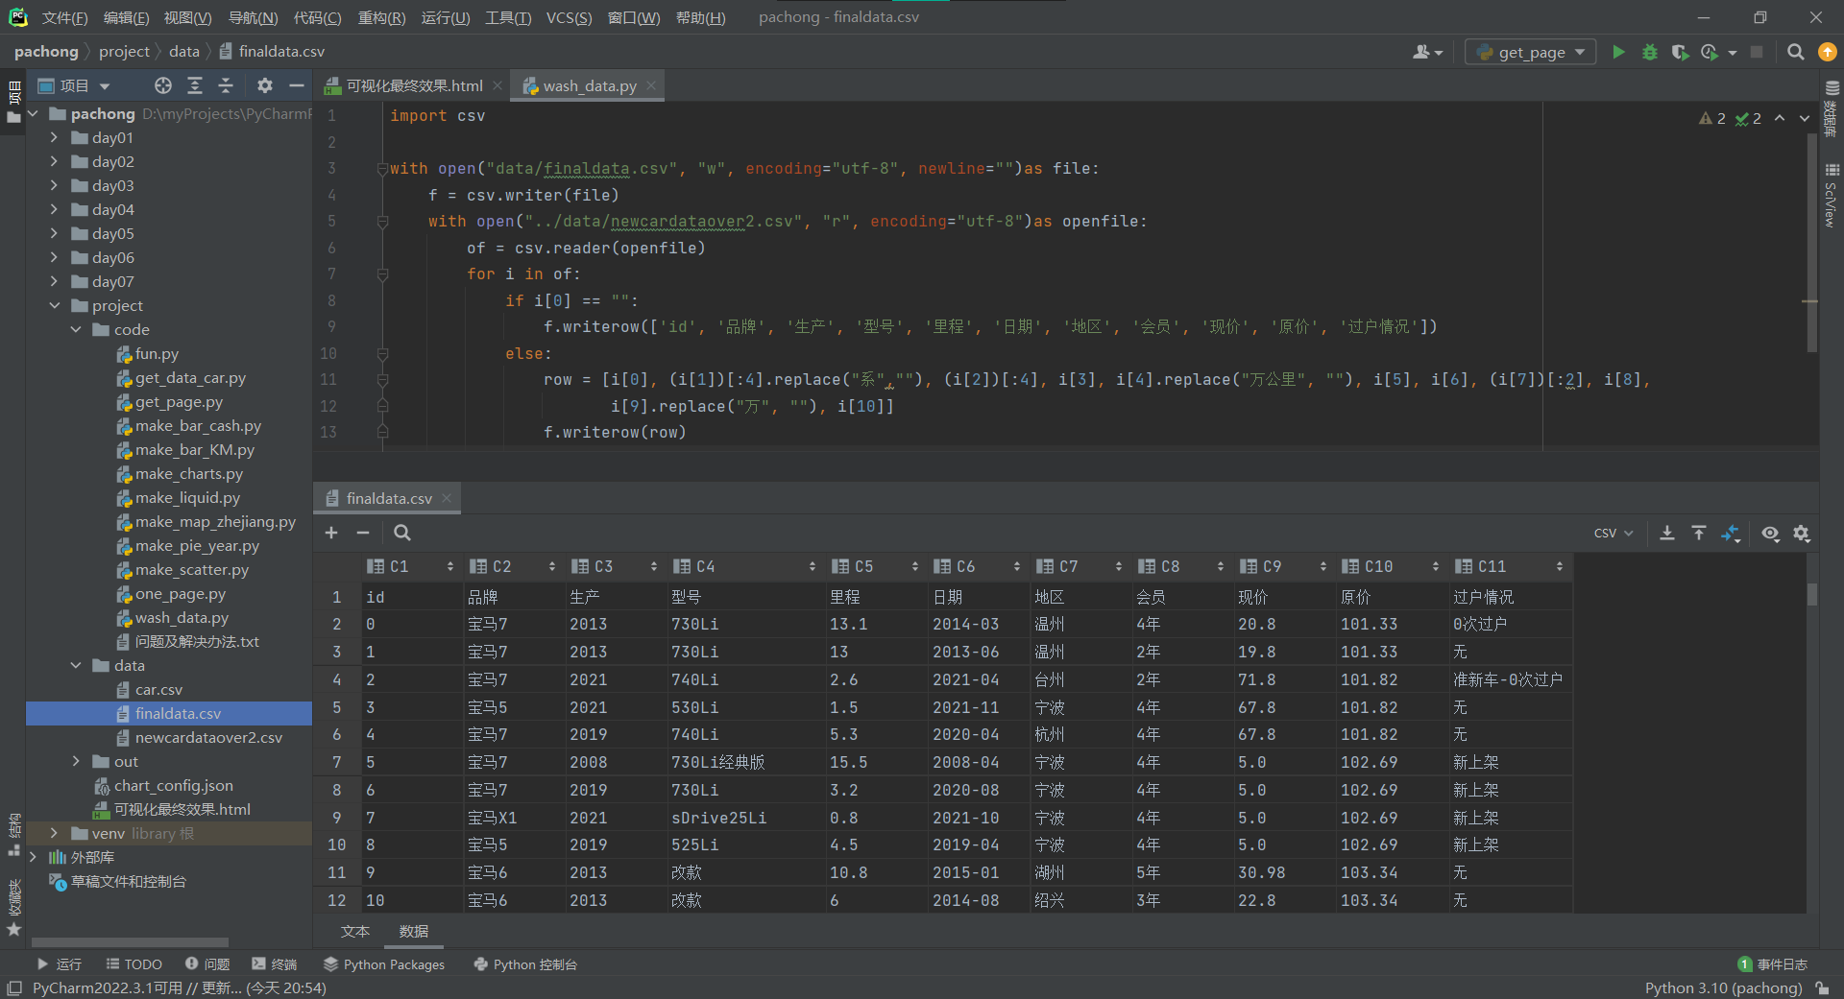
数据清洗
数据清洗的代码。使用两个with open嵌套和字符串操作

Slide 16
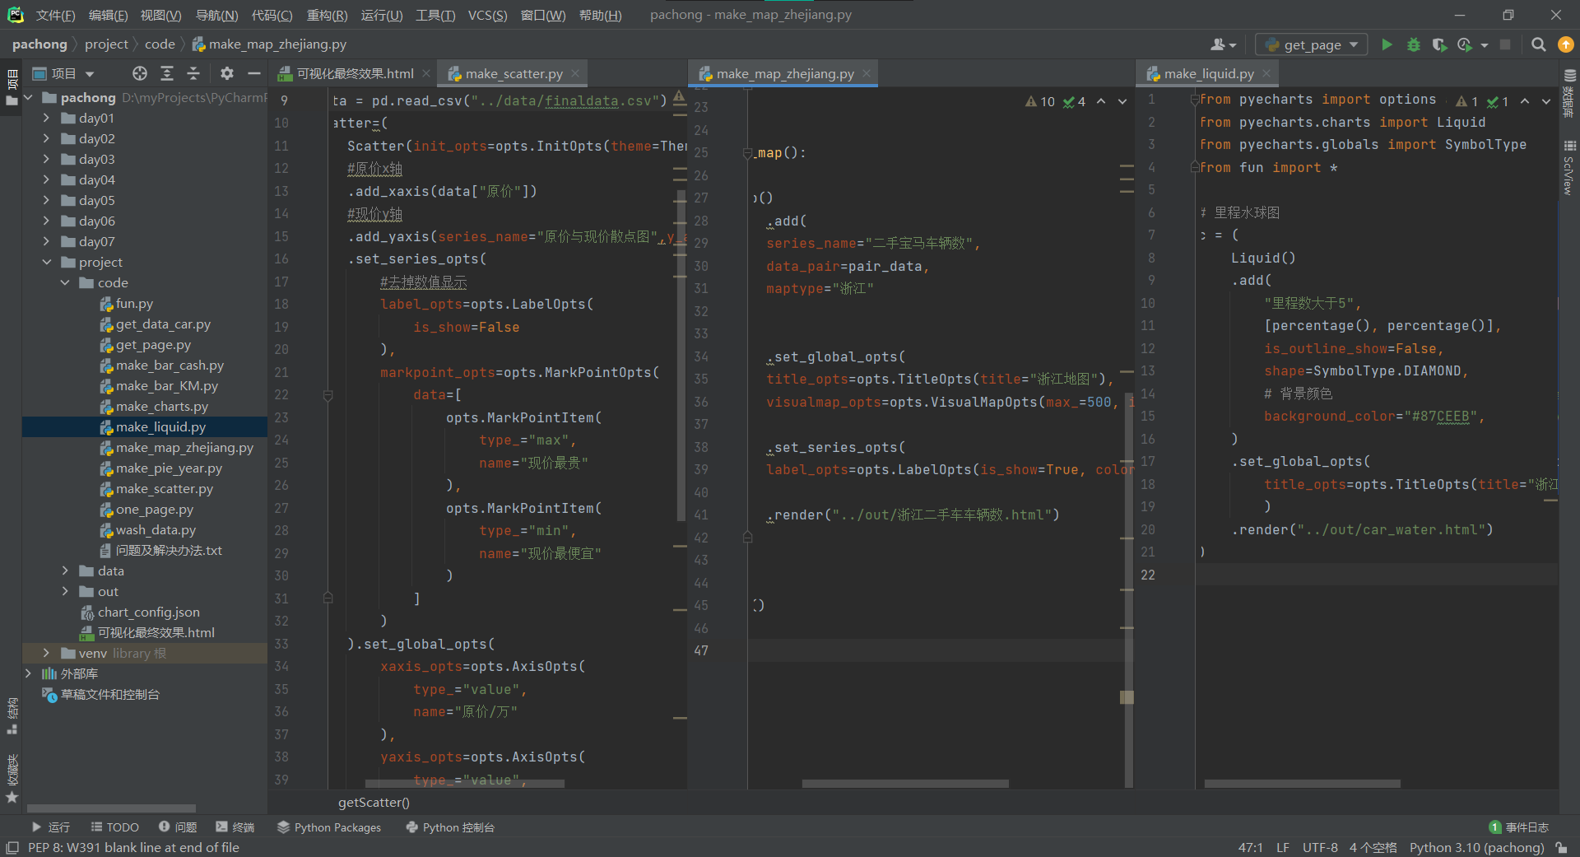
数据可视化
pyecharts 作图的代码。

Slide 17
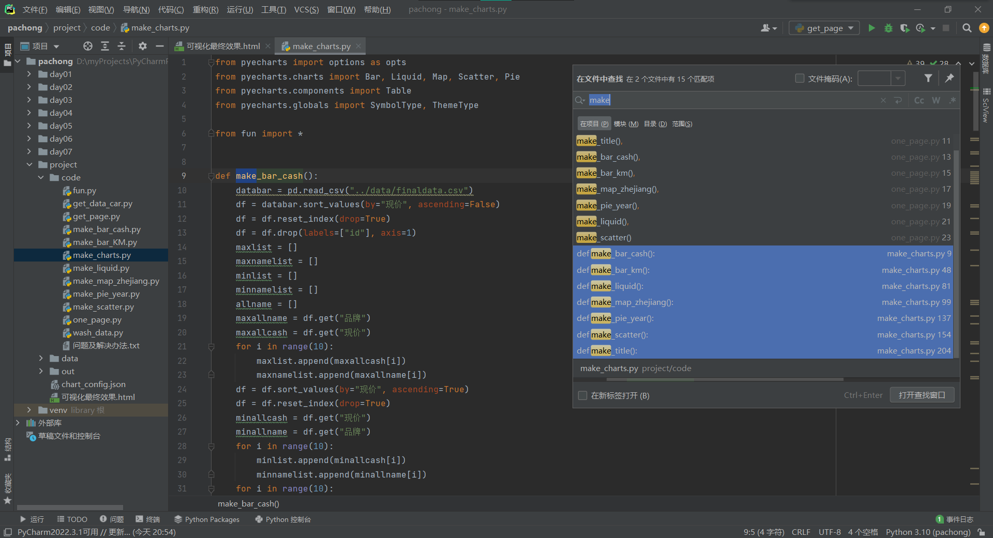
数据可视化
将所有pyecharts作图的代码包装成函数，便于后面page中调用

Slide 18
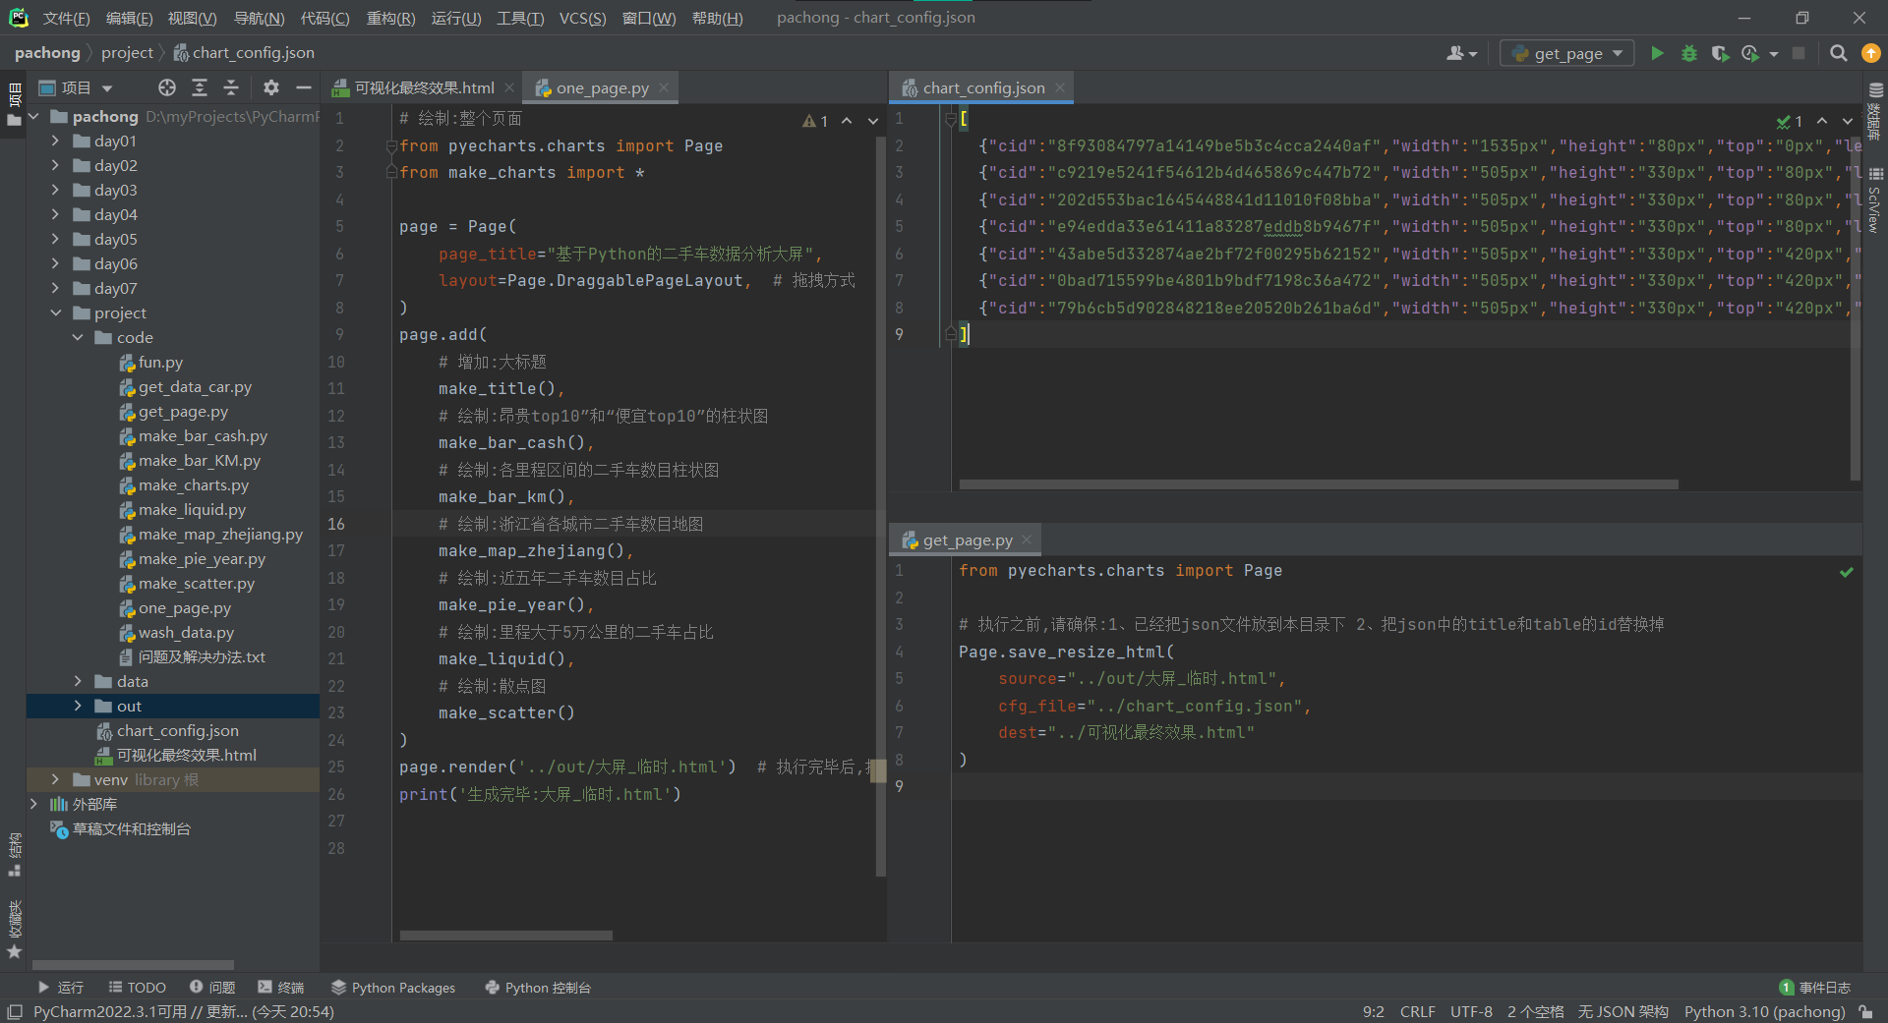
可视化大屏
Page生成大屏的代码。在add中添加图的实例

Slide 19

THANKS
谢谢观赏 感谢聆听
汇报人：胡子俊 日期：2023.01.05

